Slide 1


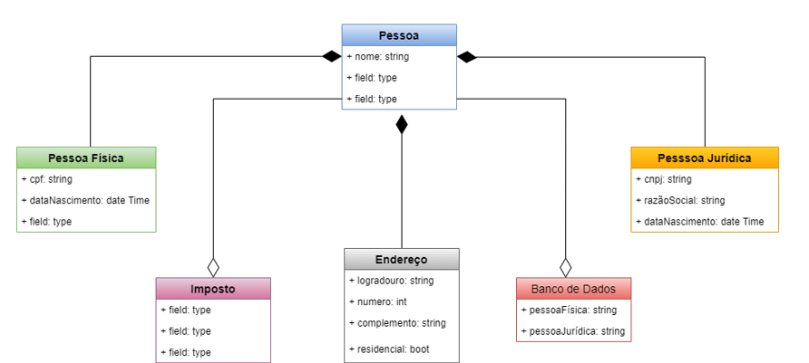
MODELAGEM UML DO SISTEMA DE CADATRO DE CLIENTES - CLIENTLAB

Slide 2
QUEM É QUEM NO DIAGRAMA
Pessoa
Pessoa Física
Pessoa Juridica
Endereço
Imposto
Banco de dados

Slide 3
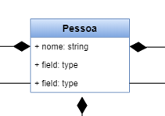
CLASSE PESSOA
No diagrama é a classe “MÃE, que herdara as classes filhas – “CLASSE PESSOA FÍSICA” e “CLASSE PESSOA JURÍDICA”.

Slide 4
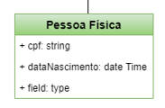
CLASSE PESSOA FÍSICA
Sua relação é de herança com a classe mãe que no diagrama e representada pela classe “PESSOA”, portanto esta classe é uma classe filha da classe Pessoa.

Slide 5
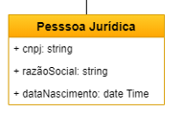
CLASSE PESSOA JURÍDICA
Assim como a classe Pessoa Física, esta classe possui uma relação de herança com a classe mãe que no diagrama e representada pela classe “PESSOA”, portanto esta classe é uma classe filha da classe Pessoa.

Slide 6
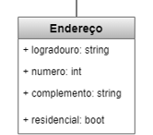
CLASSE ENDEREÇO
Esta classe possui relação de composição com a classe “PESSOA” porque é compartilhada com a classe “PESSOA FÍSICA” e com a classe “PESSOA JURÍDICA”

Slide 7
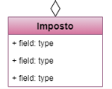
CLASSE IMPOSTO
Sua relação com a classe “PESSOA” é de composição porque é compartilhada com a classe “PESSOA FÍSICA” e com a classe “PESSOA JURÍDICA”.

Slide 8
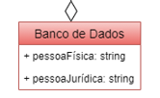
BANCO DE DADOS
Local onde são salvas as classes filhas - “PESSOA FÍSICIA” e “PESSOA JURÍCA”.

